Slide 1
第10章 集成运算放大器
本章要点
本章主要介绍集成运算放大器的组成，差分放大电路的特点、工作原理和分析方法，理想运算放大器的特性及由其构成的基本运算电路。重点要求掌握差分放大电路的特点及静态计算、双端输出时的动态分析，理想运算放大器的分析依据及比例、加法、减法、微、积分运算电路的分析应用。

Slide 2
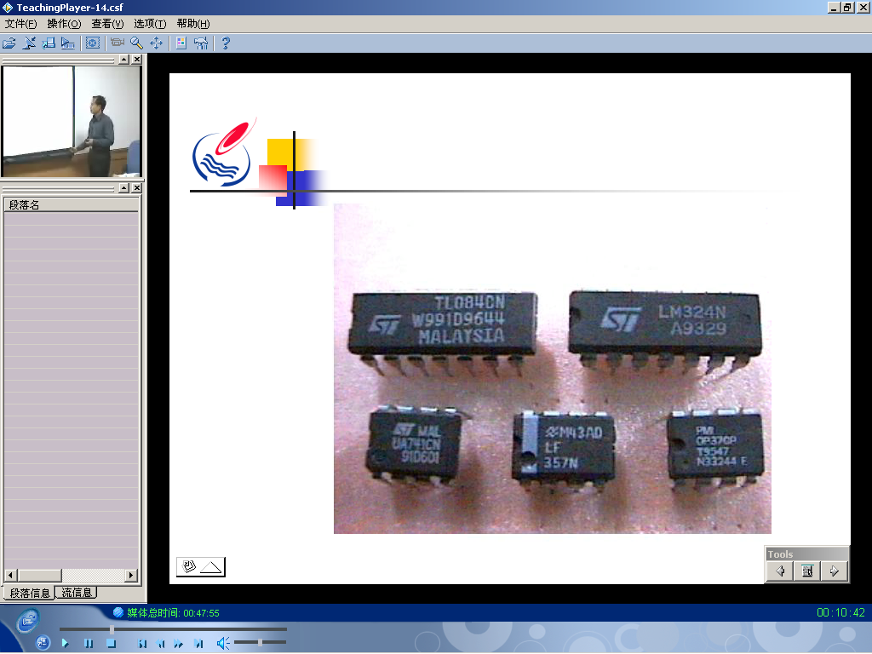
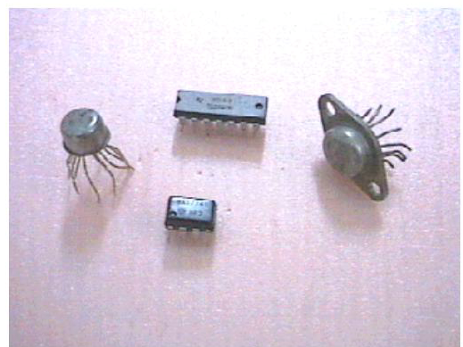
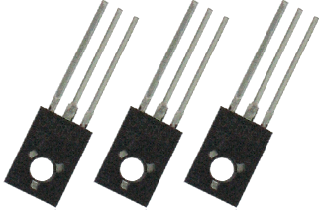
为什么集成电路应用得如此广泛？
你知道吗
元器件、导线甚至完整的系统一次性加工在一微小的硅片上。
体积小、重量轻、耗电低、工作可靠性高，便于维护。

Slide 3
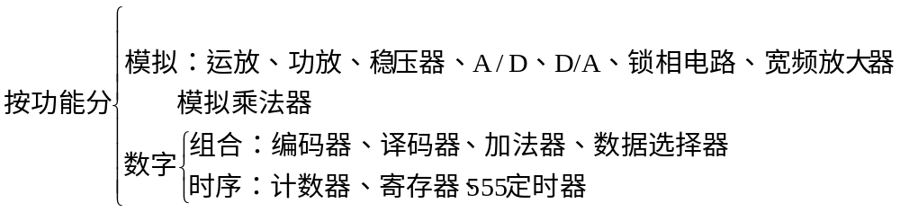
10.1 概述
集成电路是将管子、电阻、电容等元器件及电路的连线都集成在一块半导体基片上。它具有体积小，重量轻、功耗低、工作可靠等优点，广泛用于信号处理、信号变换、信号发生等方面，因此在自动控制、测量仪表等领域占有重要的地位。
集成电路按功能可分为模拟集成电路和数字集成电路两大类：

Slide 4
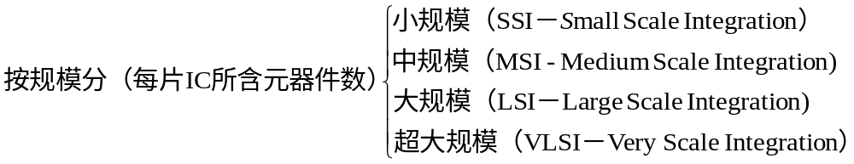
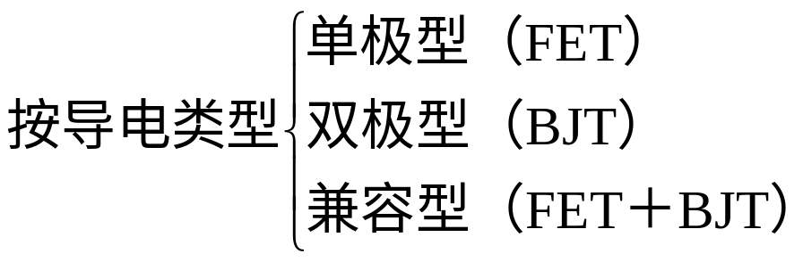
（100～1000）/片
≤100/片
10³~ 10⁵ /片
10⁵ 以上/片
☺集成运算放大器是模拟集成电路的一种。它实际上是一个高开环放大倍数的多级直接耦合放大电路。

Slide 5
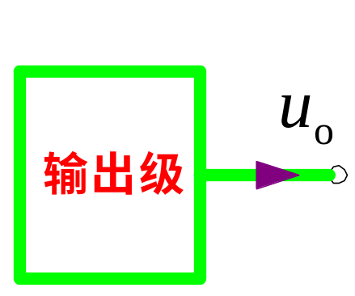
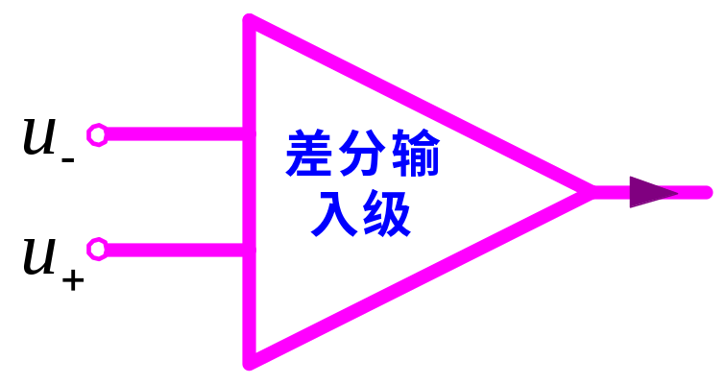
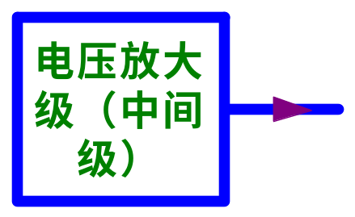
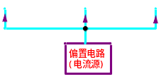
基本组成
集成运算放大器是由多级直接耦合放大电路构成的，主要包括输入级、中间级、输出级、偏置电路。
集成运算放大器组成框图

Slide 6
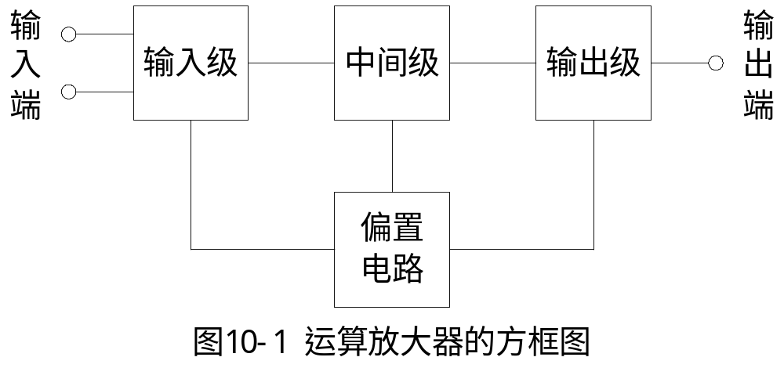
集成运放的组成
输入级：输入电阻大、零点漂移小。——差动放大电路
中间级：较高的电压放大倍数。——共射放大电路
输出级：输出电阻小、提高足够的功率输出。——射极输出器
偏置电路：为各级提供合适的静态工作点。——恒流源

Slide 7
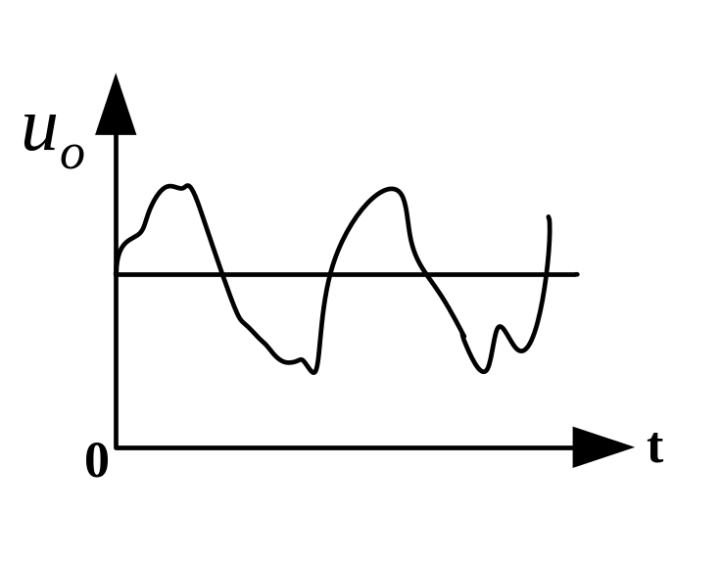
10.2 直接耦合放大电路的零点漂移问题
由于阻容耦合隔直，不能放大缓慢变化的信号及直流信号，故而只能采用前后级直接相连的直接耦合方式。但直接耦合放大电路除了前后级工作点相互牵连、电平移动问题外，更为突出的问题是零点漂移问题。
1. 什么是零点漂移？
当输入电压u_{i}＝0时，u_{o}≠0 ，即静态时在输出端还有缓慢变化的电压信号输出，输出电压偏离原来的起始点而上下飘动，这种现象称为零点漂移。如右图所示。

Slide 8

零点漂移所产生的电压实际上是一个虚假信号。当放大电路外加输入信号后，它与真实信号共存于电路中。
2. 零点漂移的影响
当漂移量大到足以和输入信号相比时，两者无法分辨，使放大电路无法正常工作。
实际上阻容耦合的交流放大器也存在零点漂移，但由于电容容隔直通交的特点，递缓慢变化的信号及直流信号无法从前级往后级传输。

Slide 9
3.零点漂移产生的原因
引起零点漂移的原因很多，如元件的老化、参数的变化、电源电压的波动等。
最严重的是三极管的参数随温度的变化引起的漂移。
特别是放大器第一级的漂移量，对真实输出的影响最大。
因为它与输入信号一起以同样的放大倍数传送到输出端。
所以克服零点漂移现象的影响，主要途径是抑制第一级的温度漂移。

Slide 10
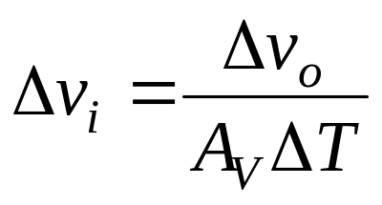
4.零点漂移的指标
指温度升高一度（C）时，输出端的漂移电压折合到输入端的等效输入漂移电压，即
5.采取的措施
a．采用热敏元件进行补偿；b. 采用负反馈自动稳定态工作点（射极偏置电路）；c．采用差分式放大电路，利用电路的对称性抑制零点漂移。
抑制零点漂移是有效的方法是第一级采用差分放大电路

Slide 11
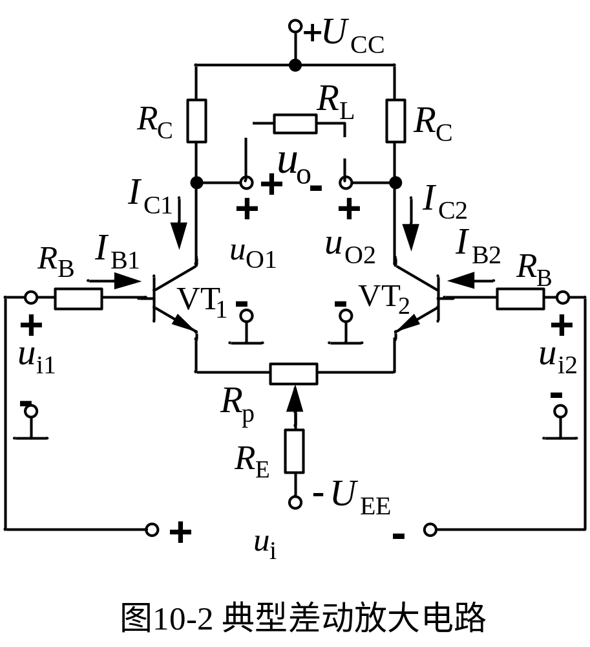
10.3 差动放大电路
10.3.1 差动放大电路的结构特点
典型差动放大电路如图10-2所示，其特点为：
a. VT₁、VT₂构成的左右放大电路结构完全对称，管子特性相同。
b.电路有两个输入端u_{i1}和u_{i2} ，且u_{i}＝ u_{i1}－ u_{i2} ;电路还有两个输出端u_{o1} 、 u_{o2} ，且u_{o}＝ u_{o1}－ u_{o2} 。
c.电路有两个直流电源U_{cc}、－U_{EE}。

Slide 12
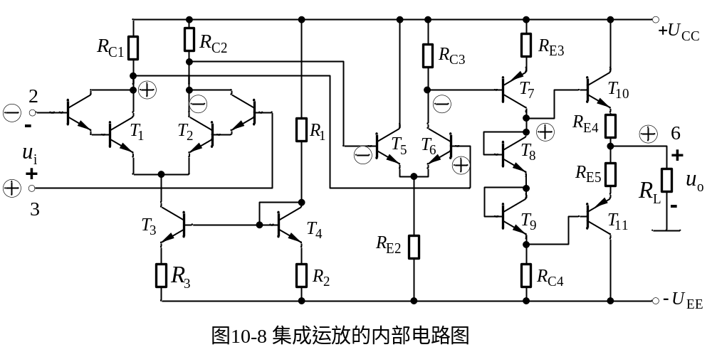
10.4 集成运算放大器简介
10.4.1集成运放内部电路简介
电路由四级、四部分组成。

Slide 13
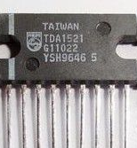
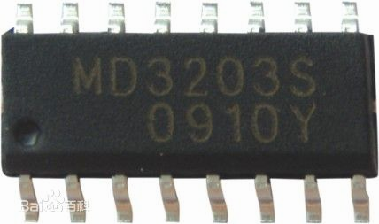
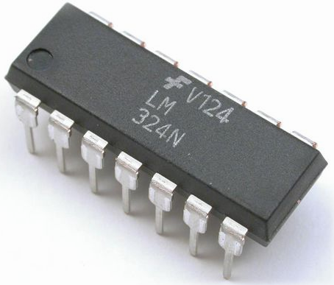
10.4.2集成运放封装、管脚及电路符号
（1）封装
扁平式（SSOP）
双列直插式（DIP）
单列直插式（SIP）
注：在使用集成运算放大器时，只需知道其管脚用途和主要参数，至于其内部电路结构可以不考虑

Slide 14
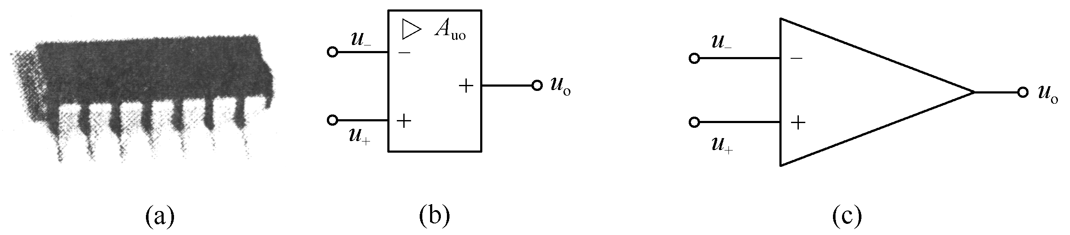
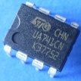
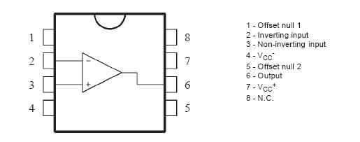
国际常用符号
国际标准符号
集成运算放大器的符号
单运算放大器μA741外形图
单运算放大器μA741管脚图

Slide 15
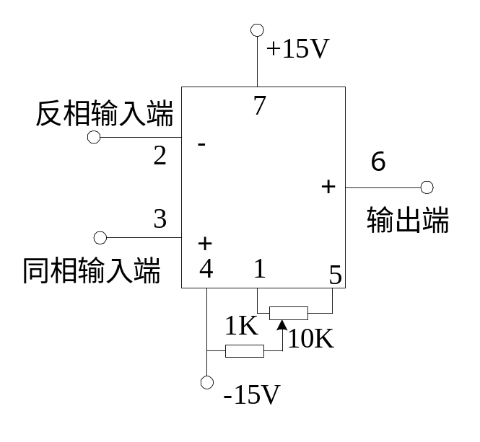
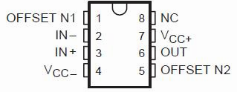
（2）uA741(F007)（5G24）的管脚和符号图
2—反相输入端
3—同相输入端
6-输出端。
7、4—正、负电源端，电压范围±22V。典型值±15V，也可单电源使用。
1、5－外接调零电位器的两个端子
8－空脚

Slide 16
10.4.3 主要参数
1．开环电压放大倍数A_{uo}
A_{uo}是指集成运放输出端和输入端之间没有外接元件（即无反馈）时所测出的差模电压放大倍数。A_{uo}愈大，集成运放愈稳定，运算精度愈高。实际的集成运放其A_{uo}一般为10⁴～10⁷（用分贝表示即为80～140dB）。
2．最大输出电压U_{om}
U_{om}是指在不失真的情况下运放输出的最大电压
3．差模输入电阻r_{id}
r_{id}是指集成运放开环时，两个输入端之间的输入电压变化量与由它引起的输入电流变化量之比 。集成运放r_{id} 很大，一般为10⁵～10⁶Ω。

Slide 17
4．输出电阻r_{o}
集成运放的输出级一般多采用射极输出器，所以输出电阻非常小，一般只有几十欧，有很强的带负载能力
5．输入失调电压U_{io}
对于理想集成运放来说，当两个输入端信号均为零（即把两个端入端同时接地）时，输出电压也应为零。但实际的集成运放达不到这一点（因为仍然存在零漂）。反过来看，如果要求输出电压为零，必须在输入端加上一个很小的补偿电压，这就是输入失调电压。集成运放的U_{io}一般为几毫伏，愈小愈好。
6．其他参数
集成运放还有其他参数，例如共模抑制比K_{CMRR}（可达10⁷）

Slide 18
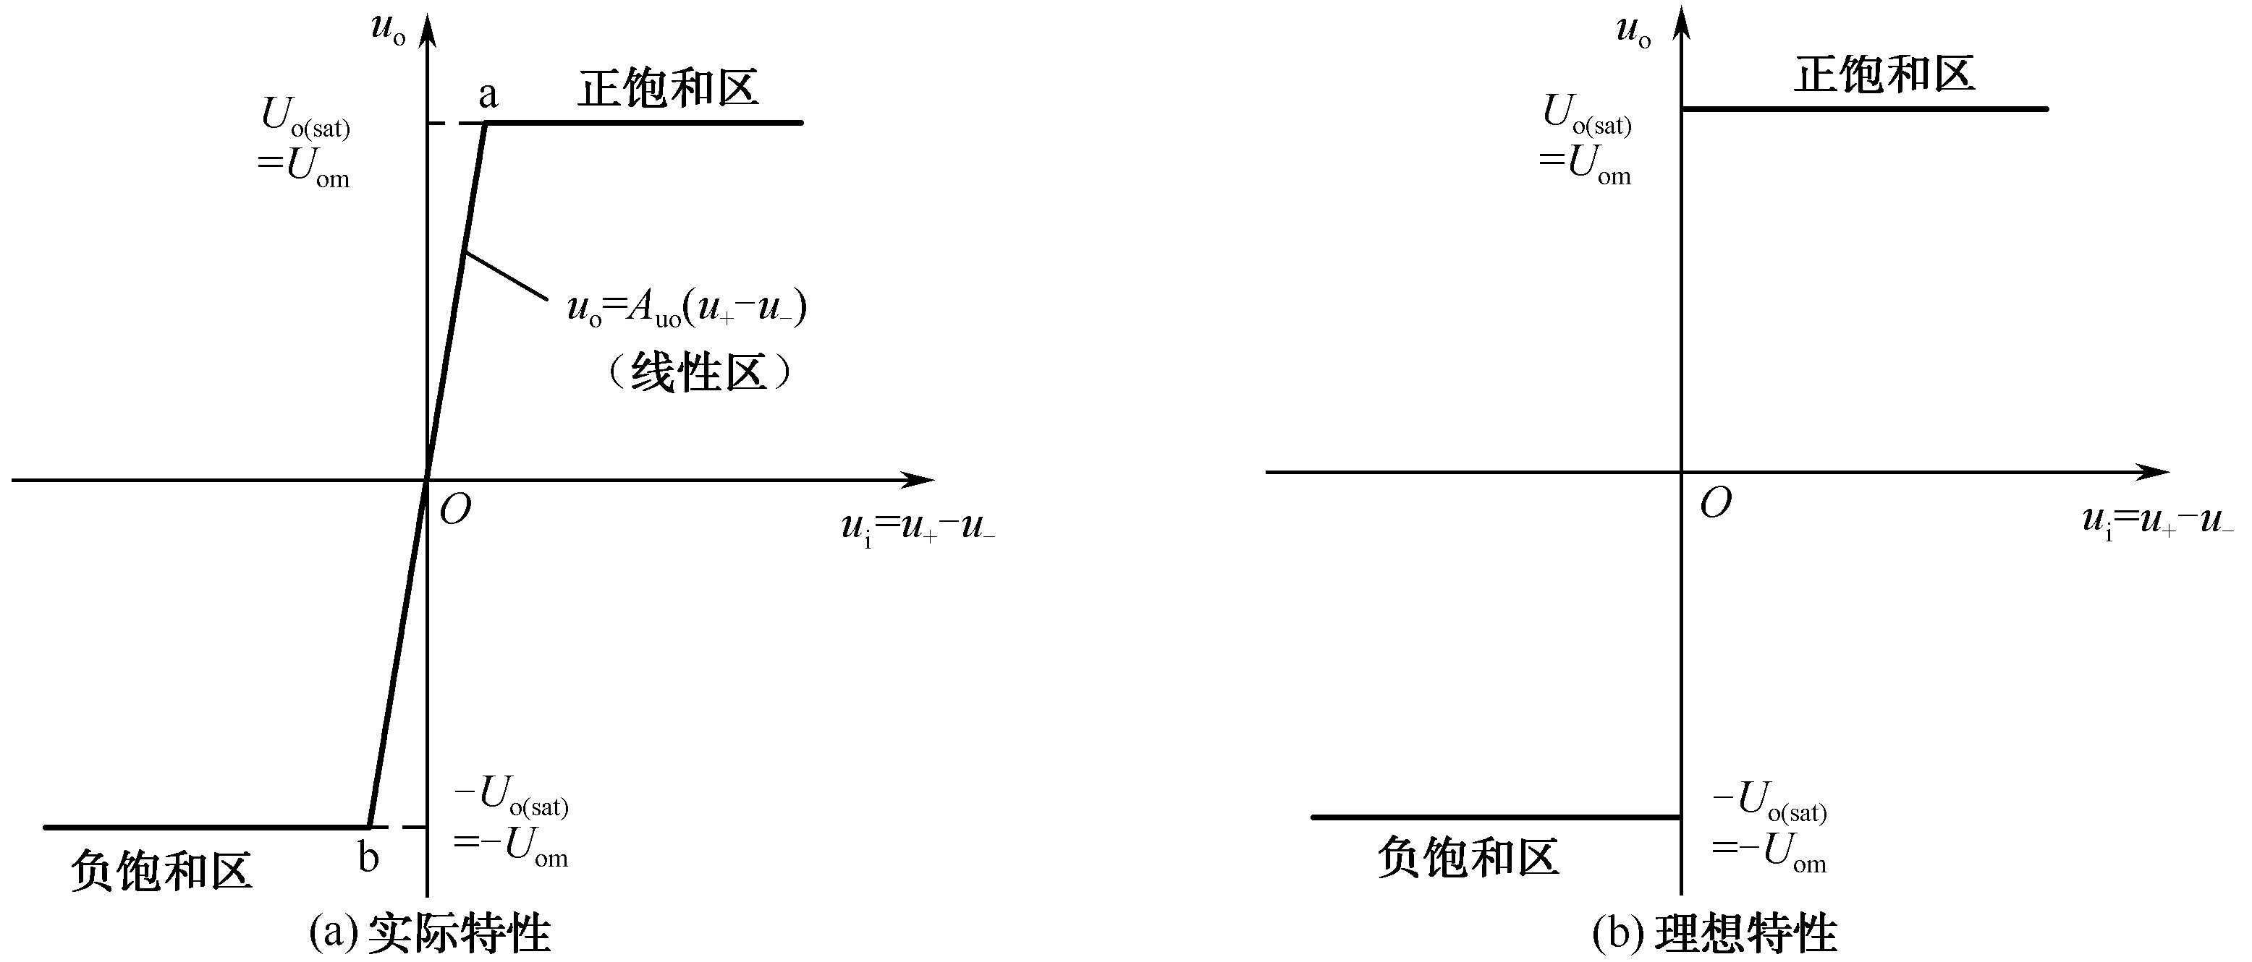
10.4.4 集成运算放大器及其分析依据
电压传输特性
定义：输出电压u_{o}与输入电压u_{i}（u_{i} =u₊- u₋）的关系，称为集成运放的传输特性。
集成运放的传输特性

Slide 19
A_{uo}很大，直线很陡
A_{uo}为∞
1．在线性区
在线性区内，u_{o}与u_{i}成正比，即
u_{o} = A_{uo}u_{i} = A_{uo} (u₊- u₋)

Slide 20
2．在饱和区
当u_{i}的数值增加到一定限度后，u_{o}的数值由于电源电压的限制出现正饱和或负饱和，工作点进入正饱和区或负饱和区。在正饱和区：+U_{o(sat)} = +U_{om} ≈ +U_{CC} ；在负饱和区：-U_{o(sat)} = -U_{om} ≈ -U_{EE}

Slide 21
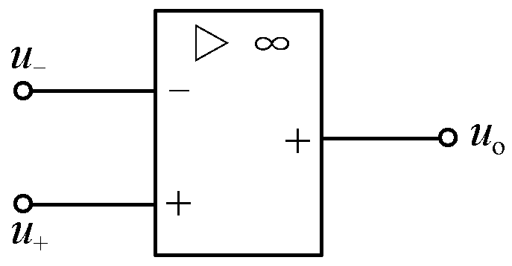
集成运算放大器的理想模型
A_{uo}非常大： 10⁴～10⁷
r_{id}非常大，可达10⁶Ω
r_{o}非常小，只有几十欧
共模抑制比K_{CMRR}非常大，可达10⁷
实际运算放大器符号
A_{uo}→∞
r_{id} →∞
r_{o} → 0
K_{CMRR} → ∞
理想运算放大器符号

Slide 22
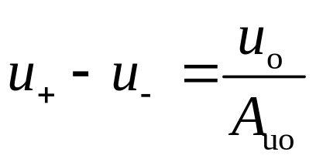

3 两个重要分析依据
①虚短
u_{o} = A_{uo}u_{i} = A_{uo} (u₊- u₋)
注意：线性区u_{o}为有限值，而A_{uo}→∞，则
(u₊- u₋)≈ 0
u₊≈ u₋

Slide 23
②虚断
r_{id}→∞
i₊≈ 0，i₋≈ 0
i₊≈ 0，i₋≈ 0
i₋
i₊

Slide 24
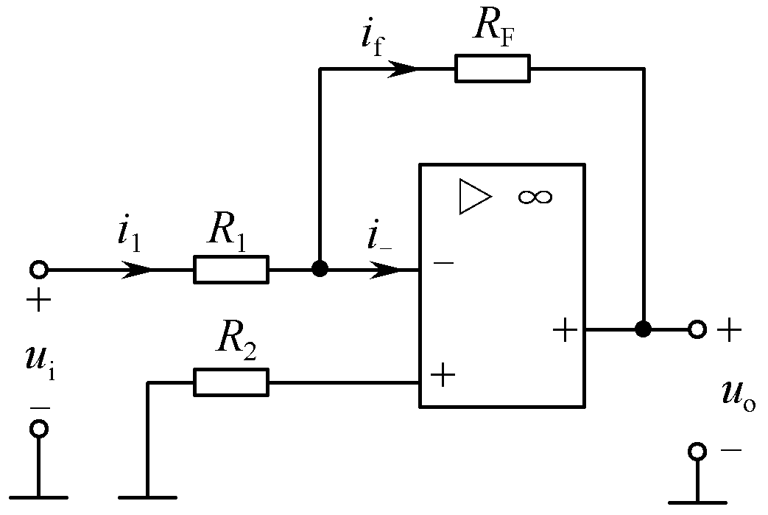
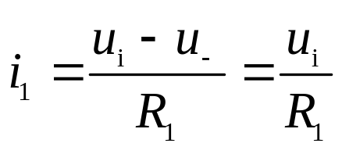
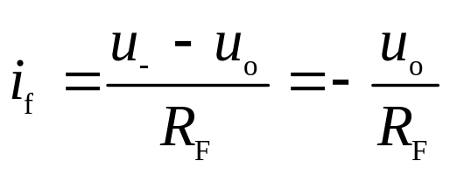
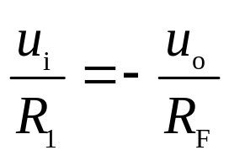
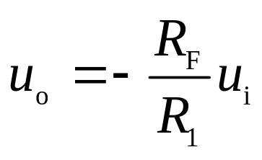
10.5 模拟信号的电路运算
10.5.1 比例运算电路
1．反相比例运算电路
根据虚断
i₁≈ i_{f}
i₊≈ 0
i₋≈ 0
u₊=0
根据虚短
输出电压u_{o}与输入电压u_{i}为比例运算关系，故称比例运算电路。式中负号表明输出电压u_{o}的极性与输入电压u_{i}的极性相反
u₋≈ u ₊ =0
由电路得

Slide 25
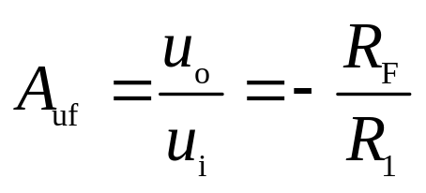
注意：
①反相比例运算电路中集成运放工作在闭环状态之下，故电压放大倍数称为闭环电压放大倍数，即
说明电阻R₁和R_{F}参与运算，若其精度足够高，就能保证运算电路有足够的精确度，而与集成运放本身的参数无关
② R₂称为静态平衡电阻，且R₂ = R₁∥R_{F} ，保证集成运放两输入端（即输入级差分放大电路VT₁和VT₂管的基极）电阻要保持平衡

Slide 26
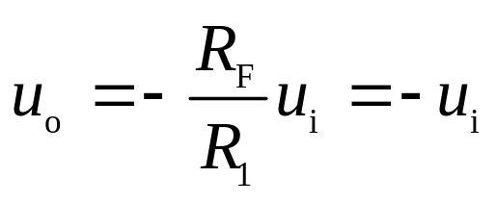
③ 若R₁= R_{F}，则
说明输出电压u_{o}与输入电压u_{i}大小相等、极性相反，该电路称为反相器或反号器。

Slide 27
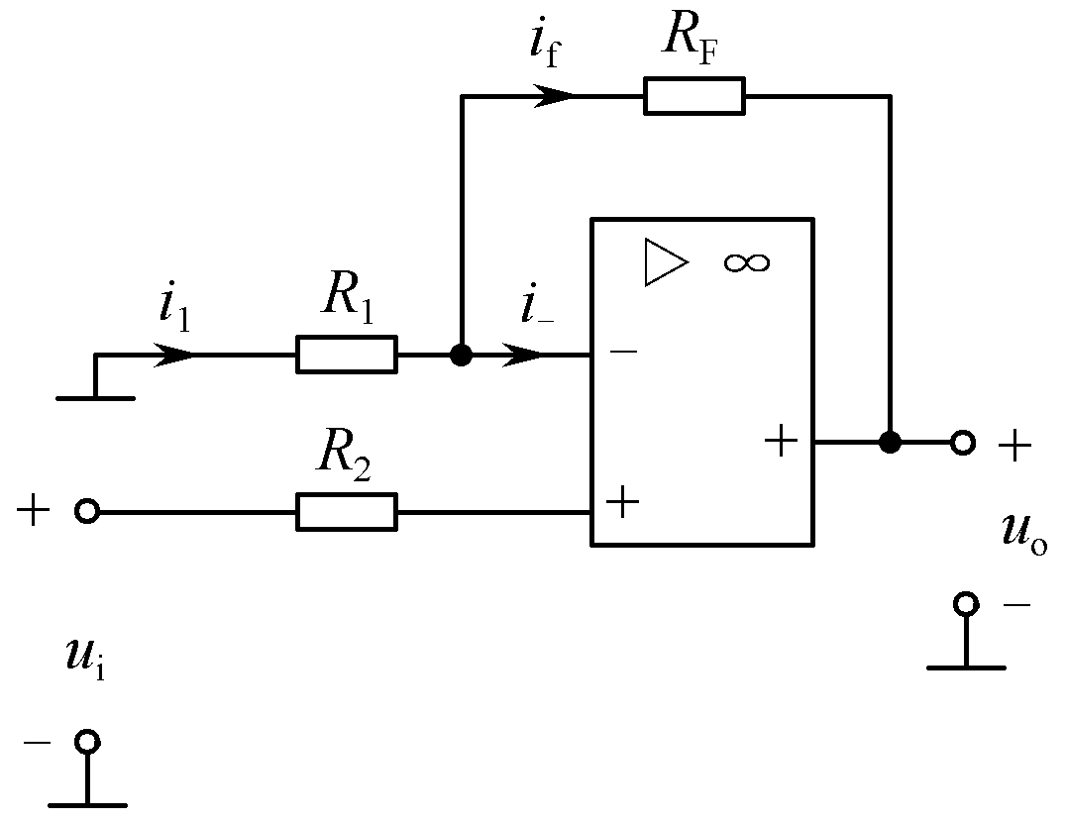
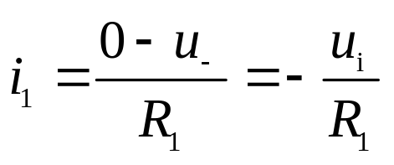
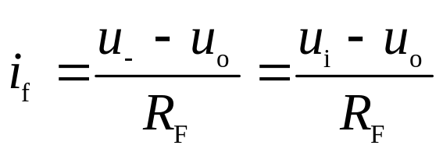
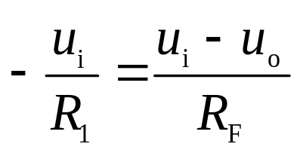
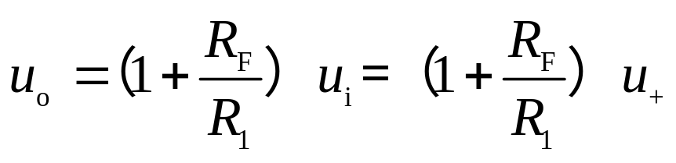
2．同相比例运算电路
根据虚断
i₁≈ i_{f}
i₊≈ 0
i₋≈ 0
u₊= u_{i}
根据虚短
u₋≈ u ₊ = u_{i}
输出电压u_{o}与输入电压u_{i}为比例运算关系，且输出电压u_{o}的极性与输入电压u_{i}的极性相同，故为同相比例运算
由电路得

Slide 28
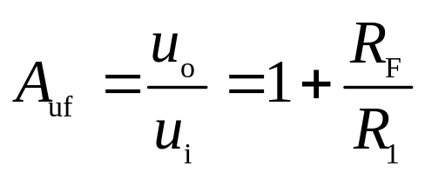
注意：
①闭环电压放大倍数为
也是只有电阻R₁和R_{F}参与运算，若其精度足够高，可保证运算电路有足够的精确度，而与集成运放本身的参数无关
② R₂也是静态平衡电阻，且R₂ = R₁∥R_{F}

Slide 29
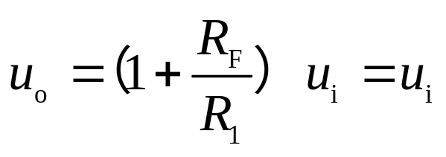
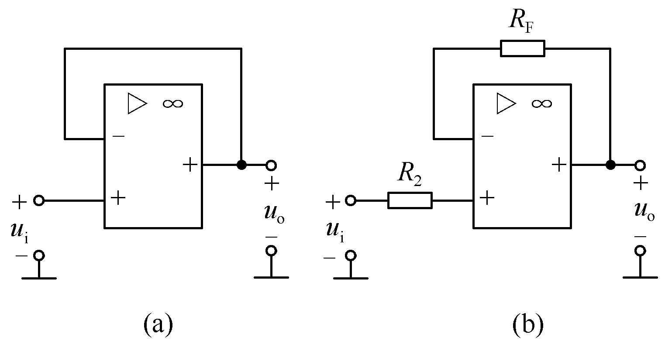
③ 若R₁= ∞或 R_{F} = 0，则
说明输出电压u_{o}与输入电压u_{i}大小相等、极性相同，该电路称为电压跟随器或同号器。电路形式为
比较常用

Slide 30
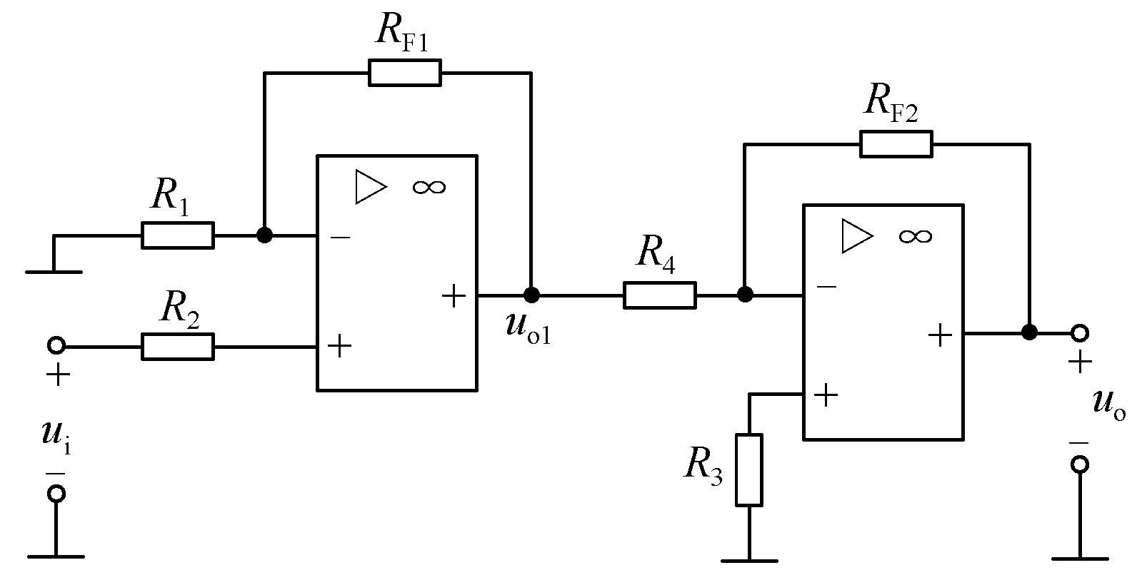
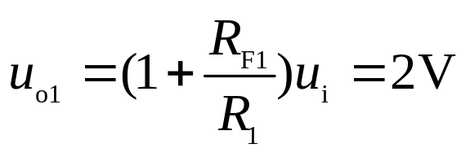
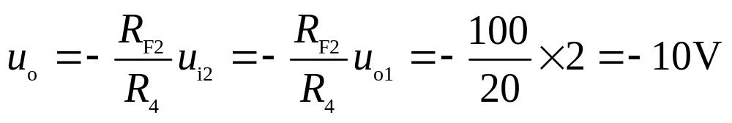
【例】在如图12.3-4所示运算电路中，已知u_{i} = 1V, R₁ = R_{F1} = 10kΩ , R₄ = 20kΩ , R_{F2} = 100kΩ。求输出电压u_{o}及平衡电阻R₂和R₃ 。
【解】
第一级为同相比例运算电路，输出电压为：
第二级为反相比例运算电路，输出电压为：
静态平衡电阻
R₂ = R₁∥R_{F1} = 10∥10 = 5kΩ
R₃ = R₄∥R_{F2} = 20∥100 = 16.7kΩ

Slide 31
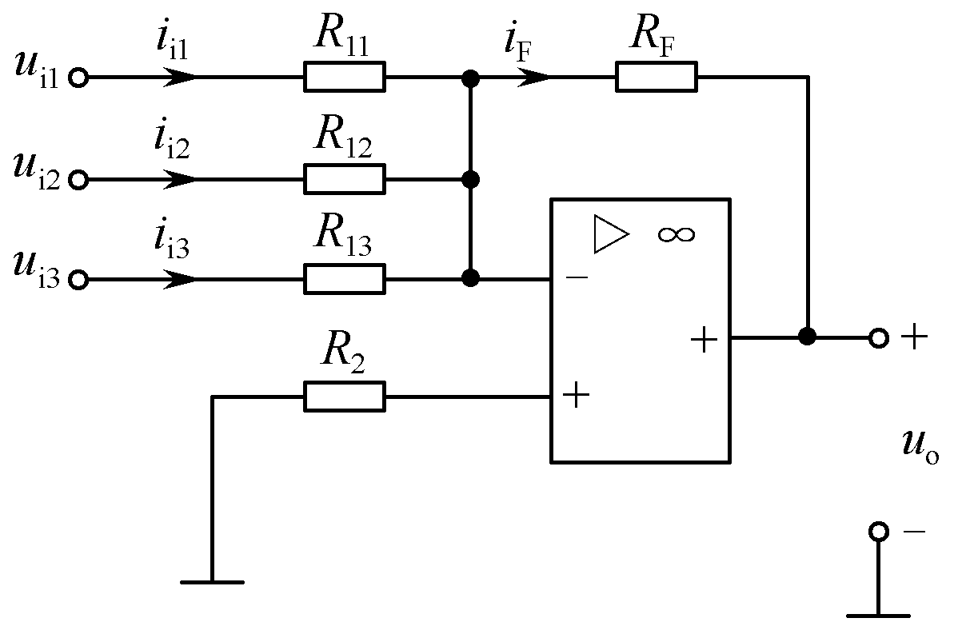
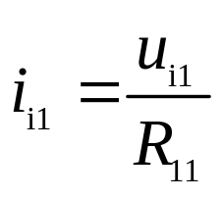
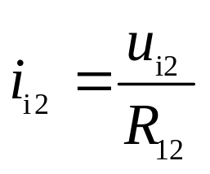
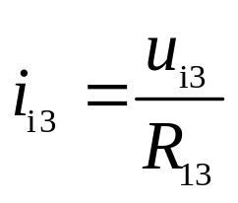
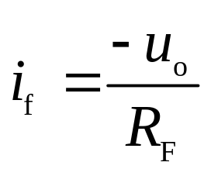
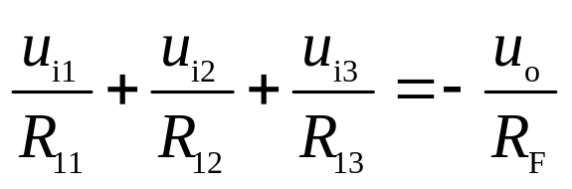

10.5.2 加法运算电路
1．反相加法运算电路
特点：反相加法运算电路的多个输入电压（信号群），均作用于集成运放的反相输入端 。
由虚短u₋≈u₊= 0和虚断 i₊≈i₋≈ 0得
i_{i1} + i_{i2} + i_{i3} = i_{f}

Slide 32


若取R₁₁ = R₁₂ = R₁₃ = R₁，则
若取R₁₁ = R₁₂ = R₁₃ = R₁= R_{F} ，则
说明输出与各输入之和成比例关系
静态平衡电阻
R₂ = R₁₁∥R₁₂∥R₁₃∥R_{F}
注意：可利用叠加原理推到输出电压表达式

Slide 33



2．同相加法运算电路
特点：同相加法运算电路的多个输入电压（信号群），均作用于集成运放的同相输入端 。
根据同相比例运算电路的输出电压公式：
式中u₊可由结点电压法写出，即

Slide 34

平衡电阻
R₁∥R_{F} = R₂₁∥R₂₂∥R₂₃∥R₂₄

Slide 35






【例】一个控制系统输出电压u_{o}与温度、压力和速度三个物理量所对应的电压信号（经过传感器将三个物理量转换成电压信号分别为u_{i1}、u_{i2}和u_{i3}）之间的关系为u_{o} = -10u_{i1} - 4u_{i2} - 2.5u_{i3}，若用如图所示的反相加法运算电路来模拟上述关系，试计算电路中各电阻的阻值（设R_{F} = 100kΩ）。
【解】
反相加法运算的输出电压为
则
故
R₂ = R₁₁∥R₁₂∥R₁₃∥R_{F} ≈ 5.73kΩ

Slide 36




【例】如图所示的运算电路中，已知u_{i1} = 1V，u_{i2} = -1V，R₁ = R_{F} = 10kΩ，R = 5kΩ，试求输出电压u_{o}。
第一级是反相器，其输出电压为
【解】
第二级是反相输入加法运算电路，其输出电压为

Slide 37


10.5.3 减法运算电路
特点：减法运算电路是将两个信号（或两个信号群）分别送到运放的同相输入端和反相输入端 。
利用叠加原理：
(1)当u_{i1}单独作用时，u_{i2} = 0，电路为反相比例运算电路，输出电压分量

Slide 38



(2)当u_{i2}单独作用时，u_{i1} = 0，电路为同相比例运算电路，输出电压分量
(3)当u_{i1}和u_{i2}共同作用时，输出电压为
说明输出与输入之差成比例关系，此种输入方式也称差分输入
若取R₂ = R₁和R₃ = R_{F}，上式化简为

Slide 39


【例】在如图所示运算电路中，已知R₁₁ = 60kΩ，R₁₂ = 30kΩ，R₂₁ = 50kΩ，R₂₂ = 50kΩ，R₂₃ = 100kΩ，R_{F} = 120kΩ，u_{i1} = 2sinωt V，u_{i2} = -0.5V，u_{i3} = 4V，u_{i4} = -2V。试分析u_{o}的运算式。
本题有两个信号群，分别作用于运放的反相输入端和同相输入端，采用叠加原理
【解】
(1)在反相输入端信号u_{i1}和u_{i2}作用时，设同相输入端u_{i3}=u_{i4}=0（接地），为反相加法运算。

Slide 40



(2)在同相输入端信号u_{i3}和u_{i4}作用时，设反相输入端信号u_{i1}=u_{i2}=0（接地），则为同相加法运算电路
其中： R₁ = R₁₁∥R₁₂
= 60∥30 = 20kΩ
由结点电压法可得

Slide 41

(3)在所有输入信号共同作用下，则有

Slide 42

注意：
采取差分输入方式，其输入电阻已经很高
但为了进一步提高减法运算电路的输入电阻，常采用两级运算电路实现减法运算

Slide 43



第一级为同相输入比例运算电路，其输出为
第二级为差分输入的减法运算电路，其输出电压为
取R₁ = R_{F2}，R_{F1} = R₃ ，则有

